Slide 1
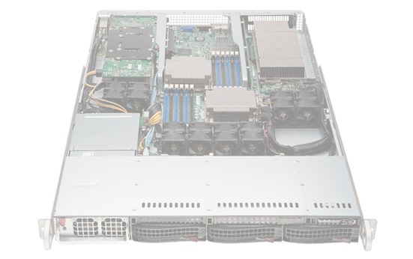
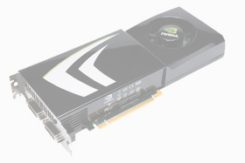
Wissenschaftliches Rechnen auf Grafikkarten
Achim Grolms
Buyu Xiao
Guanhua Bai
Betreuer: Dipl.-Ing. Bastian Bandlow

Slide 2
Übersicht
Motivation und Zielsetzung
Einleitung CUDA
Sparse Matrix
Idrs Integration
Zusammenfassung
Ausblick

Slide 3
Aufgabenstellung
Wissenschaftliches Rechnen auf Grafikkarten
Motivation:
  Was ist CUDA?
  Anwendung von CUDA.
  Unterschied zwischen GPU und CPU.
Zielsetzung:
  Einarbeiten in CUDA und Matlab
  Festlegen, welche mathematischen Teilaufgaben im
  IDR-Algorithmus erledigt werden müssen
  Gleichungssystemlöser implementieren

Slide 4
Übersicht
Motivation und Zielsetzung
Einleitung CUDA
Sparse Matrix
Idrs Integration
Zusammenfassung
Ausblick

Slide 5

Was ist CUDA
CUDA: Compute Unified Device Architecture
Entwickelt von NVIDIA
Standard-C-Entwicklungsumgebung
Ermöglicht die Benutzung des Grafikprozessors zur Beschleunigung und Visualisierung wissenschaftlicher und technischer Berechnungen
Anwendungsbeispiele:
  Numerik
  Grafik
  Signalverarbeitung
  Wissenschaft
Quelle: http://www.nvidia.de

Slide 6
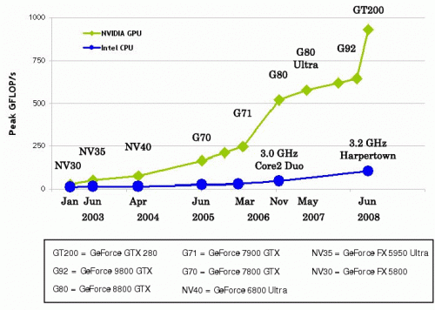
GPU vs. CPU
Quelle: http://theinf2.informatik.uni-jena.de
Vergleich Gflops von GPU und CPU

Slide 7
GPU vs. CPU
Unterschiedliche Architektur Design zwischen GPU und CPU
Control
ALU
ALU
ALU
ALU
Cache
DRAM
DRAM
GPU
CPU
Quelle: http://www.nvidia.de
gut geeignet für
spezielle Anwendungen
geeignet für
allgemeine Anwendungen

Slide 8
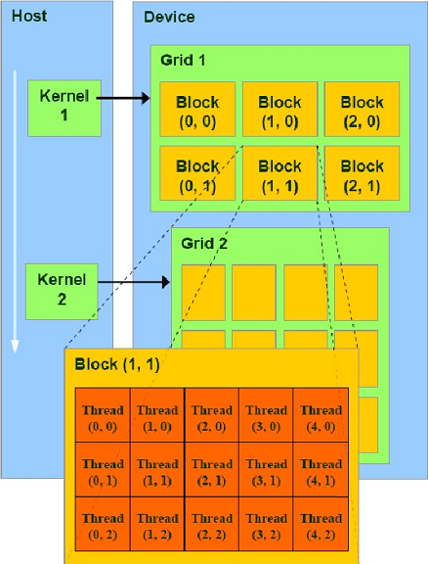
CUDA Programmier-Modell
GPU Prozessor mit vielen
parallel ausführten Threads
Anwendung zum Kernel auf die GPU
  Der Kernel wird parallel von mehreren Threads auf unterschiedlichen Daten ausgeführt
Maximale Größe von jeder Dimension aus einem Grid des thread blocks ist 65535
Maximale Größe von x- y- and z-Dimension aus einem thread block sind 512, 512 und 64
Maximale Anzahl von threads per block ist 512
Quelle: http://www.nvidia.de

Slide 9
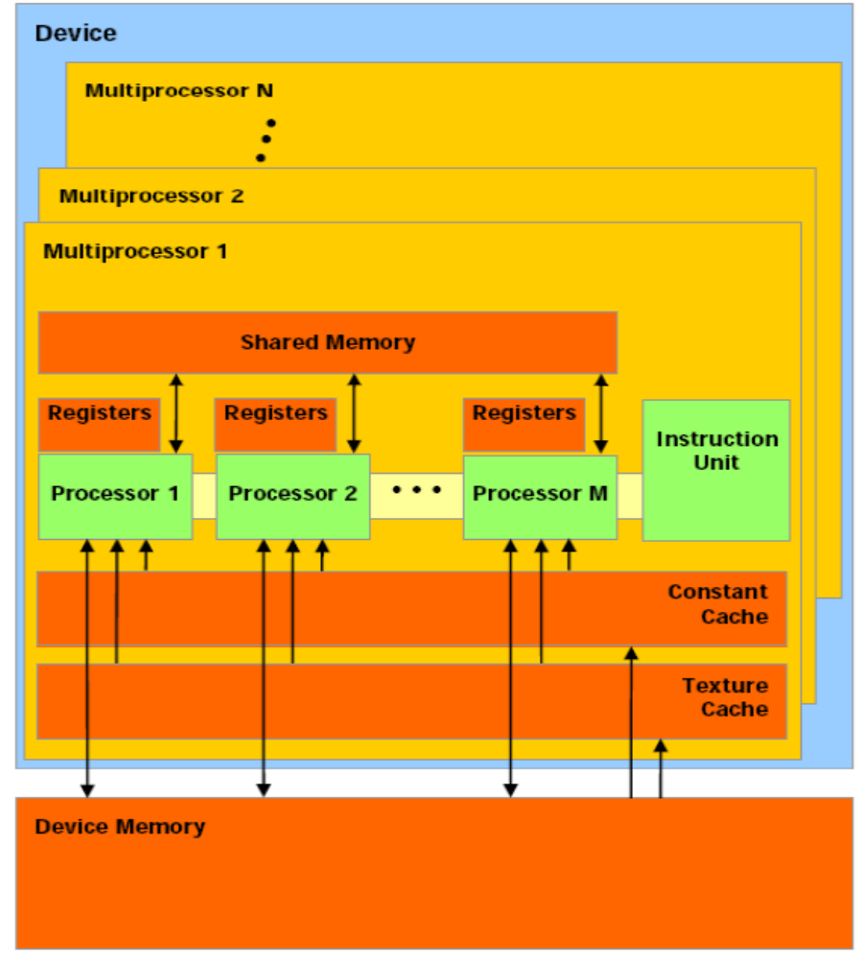
CUDA GPU-Modell
Hardware-Modell
Quelle: NVIDIA CUDA Programming Guide
Notes:
Caches beschreiben. Daten raussuchen!

Slide 10
IDR‘s(Induced dimension Reduction)
function [x,resvec,iter]=idrs(A,b,s,tol,maxit,x0)
% see paper in this directory
%--------------- Creating start residual: ----------
N = length(b);
x = x0;
r = b - A*x;
normr = norm(r);%
tolr = tol * norm(b); % tol: relative tolerance
resvec=[normr];
if (normr <= tolr) % Initial guess is a good enough solution
  iter=0;
  return;
end;
%----------------- Shadow space: --------------------
rand('state', 0); %for reproducibility reasons.
P = rand(N,s);
P(:,1) = r; % Only for comparison with Bi-CGSTAB
P = orth(P)'; % transpose for efficiency reasons.
%---------------- Produce start vectors: ------------
dR = zeros(N,s); dX = zeros(N,s);
for k = 1:s
v = A*r;
om = dot(v,r)/dot(v,v);
dX(:,k) = om*r;
dR(:,k) = -om*v;
x = x + dX(:,k);
r = r + dR(:,k);
normr = norm(r);
resvec = [resvec;normr];
M(:,k) = P*dR(:,k);
end
Matrix*Vector
r = b - A*x
M(:,k) = P*dR(:,k);
Norm
normr = norm(r);
tolr = tol * norm(b);
Skalarprodukt
om = dot(v,r)/dot(v,v);
Notes:
Lösung zur große unsymmetrische System der lineare Gleichungen AX=b

Slide 11
IDR‘s(Induced dimension Reduction)
%----------------- Main iteration loop, build G-spaces: ----------------
iter = s;
oldest = 1;
m = P*r;
while ( normr > tolr ) & ( iter < maxit )
for k = 0:s
c = M\m;
q = -dR*c; % s-1 updates + 1 scaling
v = r + q; % simple addition
if ( k == 0 ) % 1 time:
t = A*v; % 1 matmul
om = dot(t,v)/dot(t,t); % 2 inner products
dR(:,oldest) = q - om*t; % 1 update
dX(:,oldest) = -dX*c + om*v; % s updates + 1 scaling
else %
dX(:,oldest) = -dX*c + om*v; % s updates + 1 scaling
dR(:,oldest) = -A*dX(:,oldest); % 1 matmul
end
r = r + dR(:,oldest); % simple addition
x = x + dX(:,oldest); % simple addition
iter = iter + 1;
normr=norm(r); % 1 inner product (not counted)
resvec = [resvec;normr];
dm = P*dR(:,oldest); % s inner products
M(:,oldest) = dm;
m = m + dm;
% cycling s+1 times through matrices with s columns:
oldest = oldest + 1;
if ( oldest > s )
oldest = 1;
end
end; % k = 0:s
end; %whilereturn
Matrix*Vector
m = P*r;
t = A*v;
dX(:,oldest) = -dX*c + om*v;
dX(:,oldest) = -dX*c + om*v;
dR(:,oldest) = -A*dX(:,oldest);
Skalarprodukt
om = dot(t,v)/dot(t,t);
Norm
normr=norm(r);

Slide 12
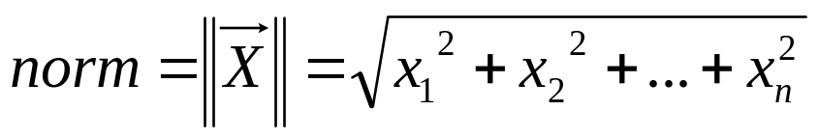
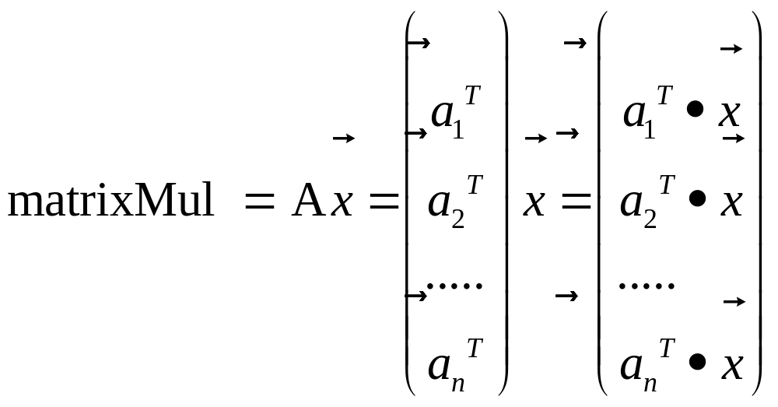
Parallele Operationen in IDR(s)
Norm
dotMul
Matrix*Vector

Slide 13
Übersicht
Motivation und Zielsetzung
Einleitung CUDA
Sparse Matrix
Idrs Integration
Zusammenfassung
Ausblick

Slide 14
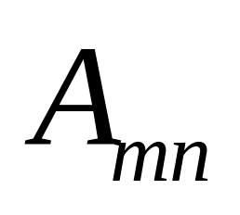
Sparse Matrix
Was ist Sparse Matrix?
Größe = m*n
Nmax (Anzahl der nonzero Elemente)
Nmax<<m*n
Sparse Matrix

Slide 15
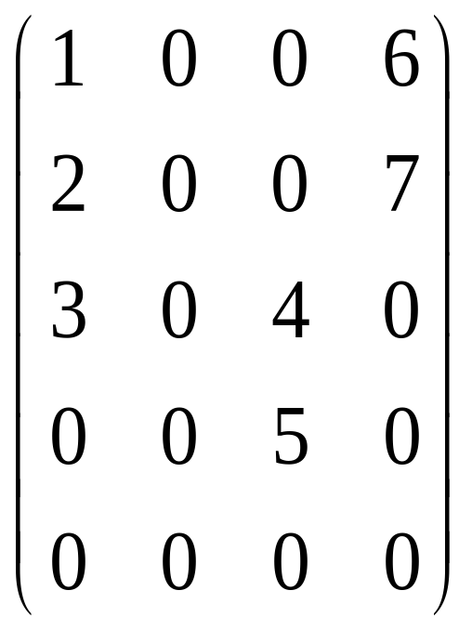
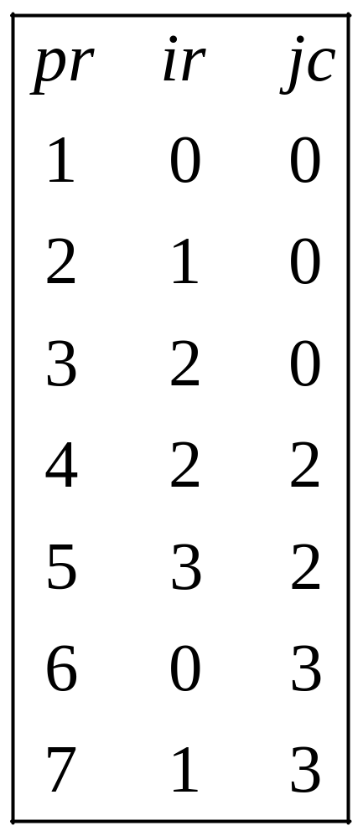
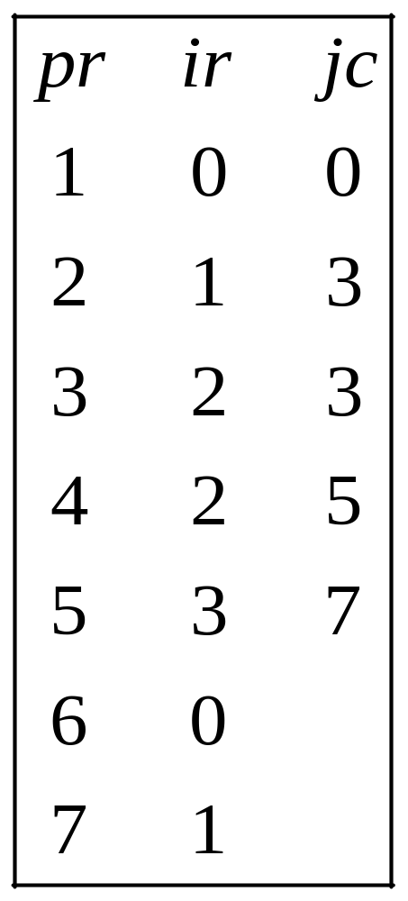
Sparse Matrix
0
1
2
3
0
1
0
0
2
1
2
2
3
3
3
4
Beispiel
4
4
5
5
6
6

Slide 16
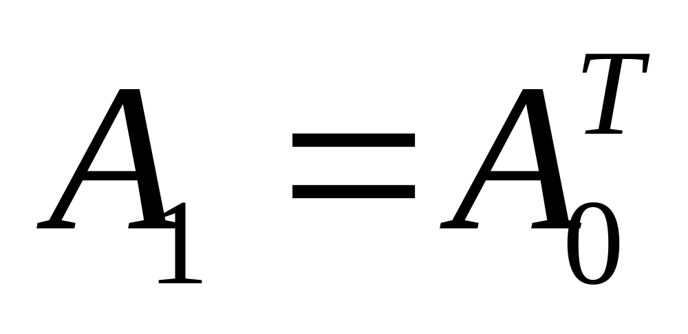
Sparse Matrix Multiplikation

Slide 17
Sparse Matrix Multiplikation
A
B
0
1
2
3
4
C
0
1
1
2
2
3
7
3
3
0
0
4
2
BLOCK1
5
BLOCK2
1
1
N+1
2
3
3
0
Jc
Nmax
Nmax
Pr
Ir

Slide 18
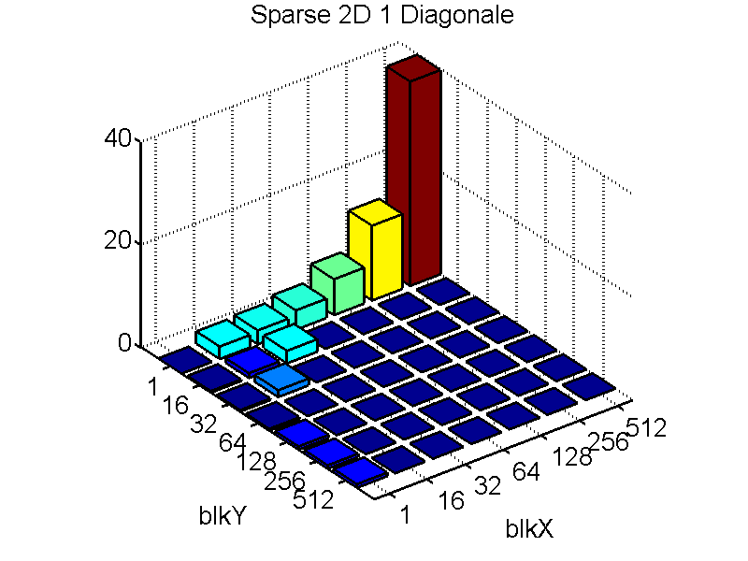
SparseMatrixMultiplikation
BlkY\BlkX | 1 | 16 | 32 | 64 | 128 | 256 | 512
1 |  | 2.41 | 2.714 | 3.77 | 6.98 | 14.56 | 39.76
16 | 0.3 | 0.93 | 2.45
32 | 0.3 | 1.33
64 | 0.36
128 | 0.65
256 | 0.67
512 | 0.71
(ms)
Matrix:
100000x100000
1 Diagonale
GPU:GTX260
Grid size:1024
Notes:
Sparsematrix sind dümm besetzt. Wenn jede Zeile ganz wenig Elements enthaltet, wird jede Block nicht so beschäftig.
Um die Implementierung effizient machen,erganzen wir die Implementierung.D.H. Wir wollen in einm Block merher Matrize-Zeile. Bearbeiten.
Durch eine Vesuch, für die Problem Matrix mit eine Diagnale ist unser alter Implementierung ineffizient.
BlokY ist die Grße unser Block y-dimension. Entsprichdt auch die Anhzahle der bearbeitet Matritze-Zeile in einem Block.
BlockY Groß wie 16 und 32 effizient für diese Fall.

Slide 19
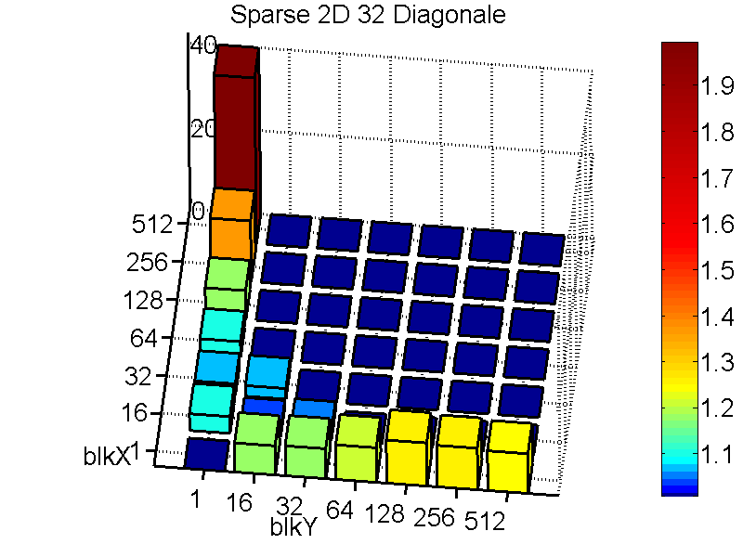
SparseMatrixMultiplikation
BlkY\BlkX | 1 | 16 | 32 | 64 | 128 | 256 | 512
1 |  | 4.013 | 2.7824 | 3.8195 | 6.96 | 14.572 | 39.82
16 | 7.0009 | 1.52 | 2.56
32 | 7.19 | 2.11
64 | 8.3125
128 | 10.354
256 | 9.97
512 | 9.54
(ms)
Matrix:
100000x100000
32 Diagonale
GPU:GTX260
Grid size:1024
Notes:
Weiter Versuch ist für die Matrix mit mehre Diagonale.
Durch diese Versuch finden wir 16x16 für Spasermatrix-Multiplikatin schlauer.

Slide 20
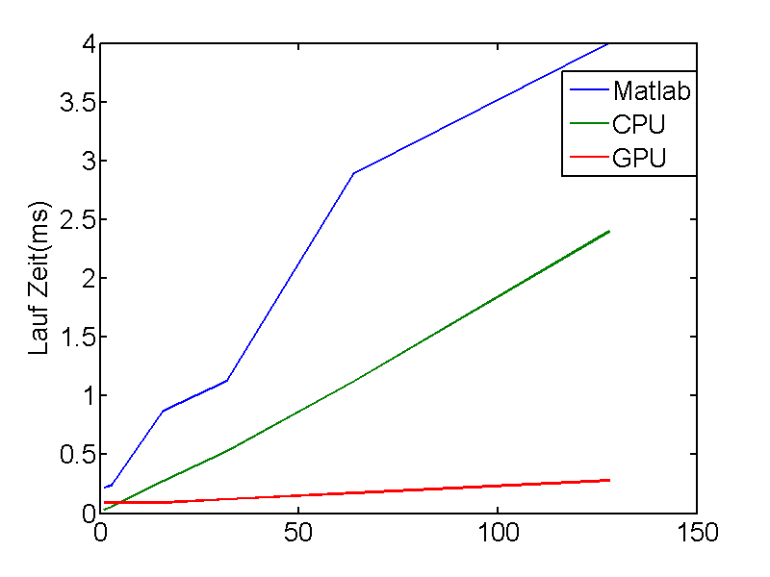
SparseMatrixMultiplikation
Matrix:5000x5000
Quad CPU: Q6700@2.66GHZ
RAM:3.25GB
GPU:GTX260
Grid size:1024
Block size: 16x16
Matlab version: 2009b
(ms)
Diagonale | 1 | 3 | 16 | 32 | 64 | 128
matlab | 0.219 | 0.241 | 0.878 | 1.129 | 2.898 | 4
CPU | 0.0355 | 0.059 | 0.2789 | 0.5348 | 1.126 | 2.399
GPU | 0.0917 | 0.091 | 0.0932 | 0.1191 | 0.1739 | 0.2805
Notes:
Hier zeigt die Vergleichung unser CUDA Implementierung mit matlab und rein C-Implimentierung.
Bei 128 Diagnale kann man in Verleichen mit C gegen Faktor 9 erreichen.

Slide 21
Optimierung
Mögliche Strategie:
Dreiecks-Summierung
(Summierung in Parallel)
Minimierung leer laufender Threads
(32 Threads pro Warp)
Shared Memory
(geringere Latenz als globales Memory)
Notes:
Weiterhin möcht ich noch auf Perfrmance-Optimierung von CUDA-Prgramm eingehen. Es gibt einig Möglichkeit verwenden kann.
1.Drei-Ech´k

Slide 22
Optimierung
b(1)
A
b(2)
A(1,1)
A(1,2)
A(1,n)
A(2,1)
b(n)
c11
c12
c1n
C1
A(3,1)
c21
c22
c2n
C2
A(4,1)
Block 1
A(1,1)
A(2,1)
A(1,n)
A(2,n)
b(1)
b(n)
share
A(n,1)

Slide 23
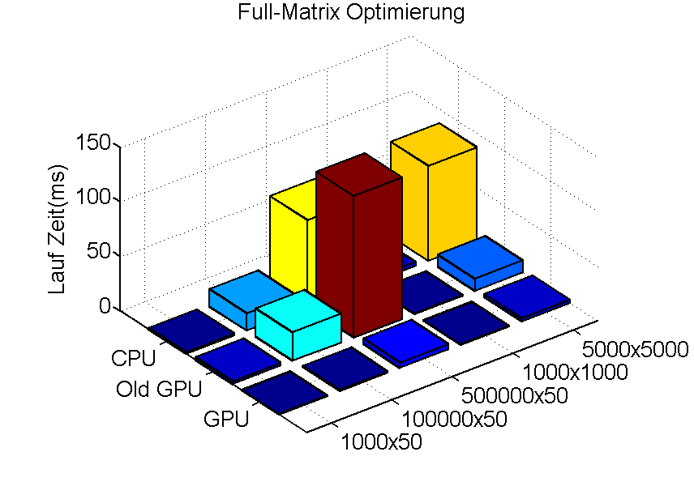
Optimierung
Quad CPU:
Q6700@2.66GHZ
RAM:3.25GB
GPU:GTX260
Grid size:1024
Block size: 8x64
M x N | 1000 x50 | 100000 x50 | 500000 x50 | 1000 x1000 | 5000 x5000
CPU | 1.56 | 15.94 | 80 | 3.44 | 87.19
Old GPU | 2.669 | 26.059 | 130.038 | 0.564 | 11.216
GPU | 0.207 | 1.056 | 4.963 | 0.176 | 2.998

Slide 24
Übersicht
Motivation und Zielsetzung
Einleitung CUDA
Sparse Matrix
Idrs Integration
Zusammenfassung
Ausblick

Slide 25
IDR(s) verteilt über die Hardware
Host
CPU
CudaMemCopy
RAM
PCI-Bus
Device
Core
Core
GPU
Core
Core
Device Memory

Slide 26
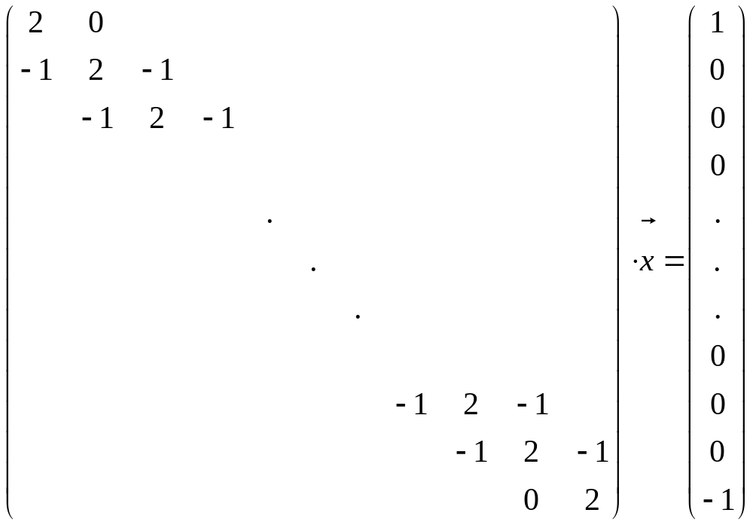
Testproblem

Slide 27
Grobe Übersicht Kontrollfluß
for (1...s)
op;
op;
end;
while( norm(r) ＜ tolr )
for (1...s)
op;
Löse(s,s);
op;
x = x + delta;
r = rest(A,x,b);
end
op;
end;

Slide 28
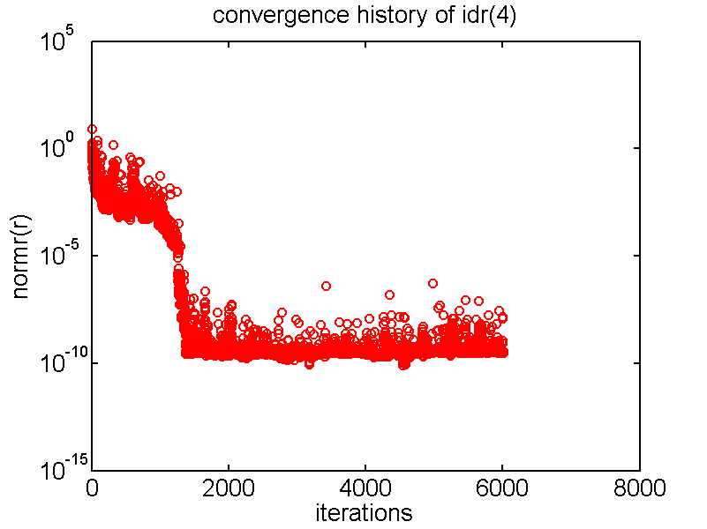
Convergence History
IDR(4)Matlab-double, N=1000, tol = 1e-16

Slide 29
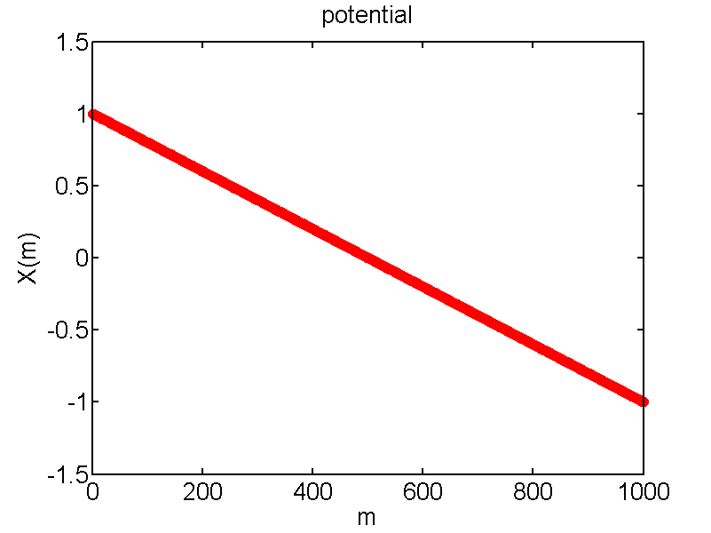
Lösung x
IDR(4)Matlab-double, N=1000, tol = 1e-16

Slide 30
Zum Test verwendete Systeme
Hardware | OS
GTX 260 | Windows XP
Tesla | Linux

Slide 31
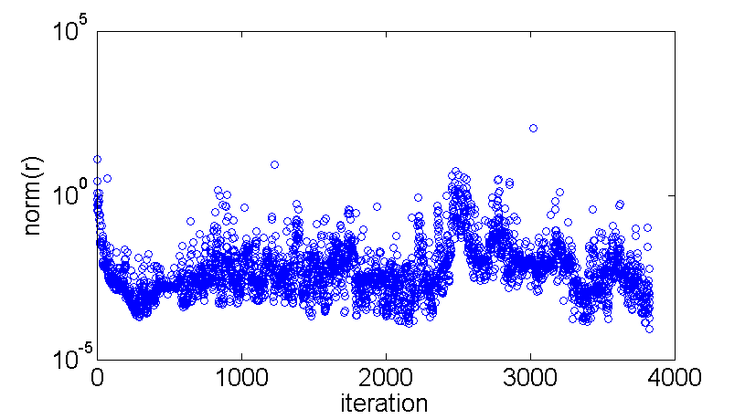
Convergence History
IDR(4)CUDAfloat, N=300, tol = 0.00001

Slide 32
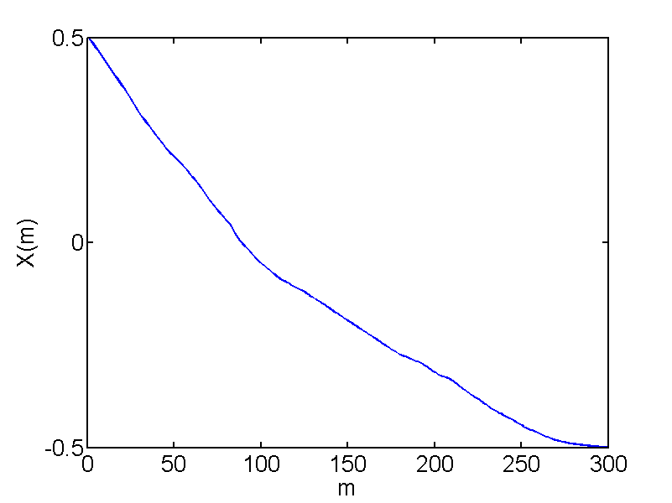
Lösung x
IDR(4)CUDAfloat, N=300, tol = 0.00001

Slide 33
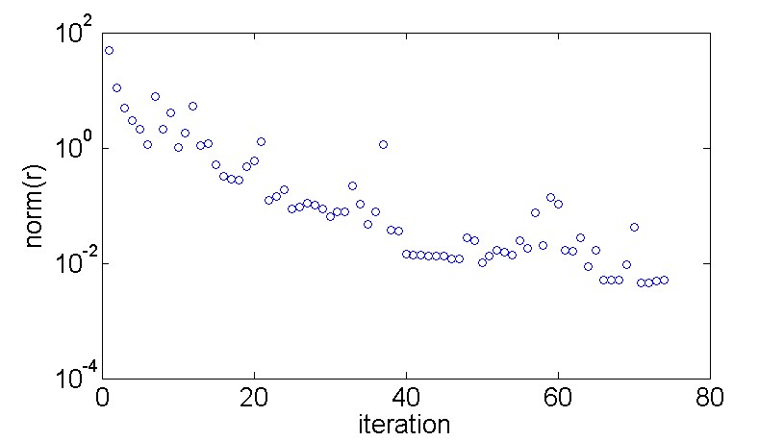
Convergence History
IDRS(4)CUDAfloat, N=5000, tol = 0.0001

Slide 34
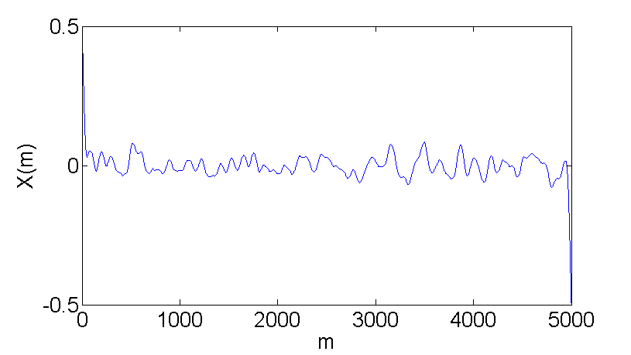
(keine) Lösung x
IDR(4)CUDAfloat, N=5000, tol = 0.0001

Slide 35
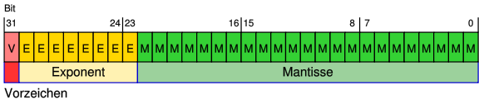
IEEE 754 (single)
(Bildquelle: http://pics.computerbase.de/lexikon/180741/576px-IEEE-754-single.svg.png)

Slide 36
Grobe Übersicht Kontrollfluß
for (1...s)
op;
op;
end;
while( norm(r) ＜ tolr )
for (1...s)
op;
Löse(s,s);
op;
x = x + delta;
r = rest(A,x,b);
end
op;
end;

Slide 37
Zeitverhalten
Im Bereich N < 5000 im Sekundenbereich (0s bis 2s) (langsamer als Matlab)
Im Bereich 5000 < N < 1500000 läuft IDR(s)_cuda, aber ohne hinreichende precision (double) momentan nicht sinnvoll meßbar.

Slide 38
Herausforderung Testbarkeit
Host
CPU
CudaMemCopy()
RAM
PCI-Bus
Device
Core
Core
GPU
Core
Core
Device Memory

Slide 39
Kontrollfluss im Selbstest-Modus
for (1...s)
op; op->selbsttest();
op; op->selbsttest();
end;
while( norm(r) ＜ tolr )
for (1...s)
op; op->selbsttest();
Löse(s,s);
op; op->selbsttest();
x = x + delta;
r = rest(A,x,b);
end
op; op->selbsttest();
end;

Slide 40
Struktur für die Testbarkeit
Codeteil | Designpattern
IDR(s) | „Template“
Operationen | „Command“

Slide 41
Testbarkeit im IDR(s)-Durchlauf
dotmul_Kernel
Matmul_Kernel
dotmul_cu
matmul_CPU
selbsttest()
selbsttest()
operation()
operation()
IDR(s)-Kontrollfluß

Slide 42
idrs.h
// function [x,resvec,iter]=idrs(A,b,s,tol,maxit,x0)
extern "C" void idrs(
t_SparseMatrix A_in, /* A Matrix in buyu-sparse-format */
t_ve* b_in, /* b as in A * b = x */
t_mindex s,
t_ve tol,
t_mindex maxit,
t_ve* x0_in,
t_mindex N,
t_ve* x_out,
t_ve* resvec_out,
unsigned int* piter
);

Slide 43
idrs.lib
Matlab
idrs_mex.cpp
idrs.exe
idrs.h
idrs.lib
Norm()
Matmul()
Add()

Slide 44
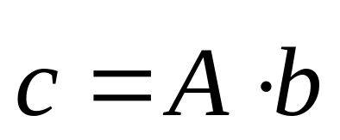
OP-Ergebnisse sind „nur“ Vektoren
1
N
b
N
S
A
c
S

Slide 45
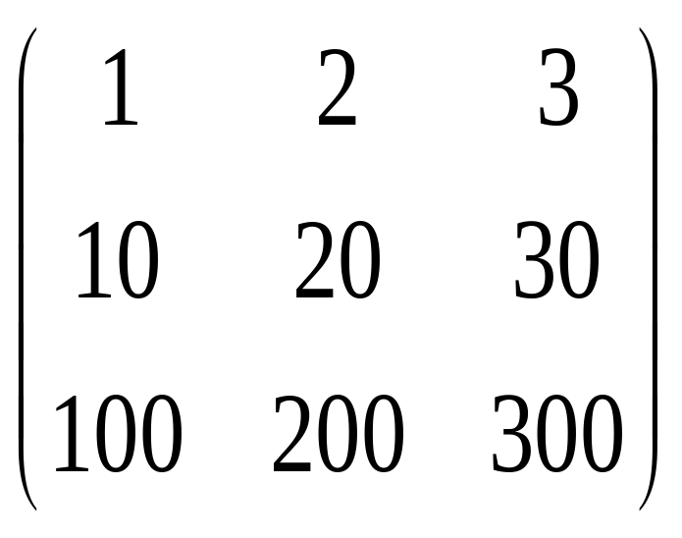
Spaltenweise Speicherung
0
1
2
3
4
5
6
7
8
1
10
100
N
2
20
200
n=1
3
30
300
C_n
t_ve*C;
t_ve C_n=&C[n*N];
C_n = C(:,n)

Slide 46
Subversion-Repository
Zum Nachmessen:
http://projektarbeitcuda.googlecode.com/svn/
(Code, Bauanleitung README.txt, changelog,…)

Slide 47
Übersicht
Motivation und Zielsetzung
Einleitung CUDA
Sparse Matrix
Idrs Integration
Zusammenfassung
Ausblick

Slide 48
Übersicht
Motivation und Zielsetzung
Einleitung CUDA
Sparse Matrix
Idrs Integration
Zusammenfassung
Ausblick

Slide 49
Vielen Dank
für Ihre Aufmerksamkeit

Slide 50
Matrizenmultiplikation
b
C
A
a1
a2
a3
a4
a5
a6
a7
a8
BLOCK 1
c1
BLOCK
BLOCK n
BLOCK 3
BLOCK 2
b
c2
a3
b
b
a2
b
a1
an
c3
c4
c5
c6
c7
c8

Slide 51
Dreieckförmige Summation
0 | 1 | 2 | 3 | 4 | 5 | 6 | 7
Iterationsschritte
0 | 1 | 2 | 3 | 4 | 5 | 6 | 7
0 | 1 | 2 | 3 | 4 | 5 | 6 | 7

Slide 52
Dreiecksummation
#define BLOCK_EXP 9
#define DEF_BLOCKSIZE 1 << BLOCK_EXP
short offset = 1;
for ( short i = 1; i < BLOCK_EXP ; i++ ) {
short old = offset;
offset <<= 1;
if ( threadIdx.x % offset == 0 ) {
Vs[threadIdx.x] += Vs[ threadIdx.x + old ];
}
__syncthreads();
}
if ( threadIdx.x == 0 ) {
out[0] = Vs[0] + Vs[offset];
}

Slide 53
Dreiecksummation
Erwartetes Ergebnis,
bei einer Reduktion von 512 Iterationen auf 8 Iterationen Erwartung: Beschleunigung um ca. Faktor 50 ...
Gemessenes Ergebnis: Beschleunigung „ nur“ um Faktor 5 (in Bezug auf rein iterative Summierung auf der GPU)

Slide 54
Literatur
NVIDIA CUDA BestPracticesGuide 2.3
NVIDIA CUDA PrommingGuide 2.3
CudaReferenceManual.pdf
White Paper “Accelerateing MATLAB with CUDA Using MEX Files”
Gaußsches Eliminationsverfahren
  http://de.wikipedia.org/wiki/Gau%C3%9Fsches_Eliminationsverfahren
Peter sonneveld, Martin B. Van Gijzen, “IDR(s):A Family of simple and fast algorithms for solving large nosysmmetric systems of linear equations”
Robert Sedgewick,” Algorithmen in C .”, Pearson Studium , ISBN-10: 3827371821
Donald E. Knuth, The Art of Computer Programming 1-3, Addison-Wesley Longman, ISBN-10: 0201485417
David A. Patterson, John L. Hennessy, Computer Organization & Design: The Hardware/Sofware Interface; Morgan Kaufmann; ISBN-10: 155860491X
Brian W. Kernighan, Dennis Ritchie; The C Programming Language; Prentice Hall International; ISBN-10:0131103628

